Slide 1
수업 관리 프로그램
2318 최 의 빈

Slide 2
Contents
1. 프로그램 소개
목적
기능
2. 프로그램 개요
구성
흐름
3. 내부 설계
채팅 방
기능
대화
공지
원격 명령어 실행
파일 전송

Slide 3
01
프로그램 소개
GWANGJU SOFTWARE MEISTERHIGHSCHOOL

Slide 4

목적
선생님
학생
관리
학생
선생님
과제
GWANGJU SOFTWARE MEISTERHIGHSCHOOL

Slide 5
기능
접속
채팅방
채팅방
기타
접속을 위해 ID 입력
채팅방 목록 표시
채팅방 접속
공지
대화
귓속말
원격 명령어 실행
파일 전송
GWANJU SOFTWARE MEISTERHIGHSCHOOL

Slide 6
02
프로그램 개요
GWANGJU SOFTWARE MEISTERHIGHSCHOOL

Slide 7
구성
sever
client
client_admin
GWANGJU SOFTWARE MEISTERHIGHSCHOOL

Slide 8
흐름
닉네임 입력
채팅 방 목록
Command LINE
채팅 방
채팅 방 접속
Use list
GWANGJU SOFTWARE MEISTERHIGHSCHOOL

Slide 9
03
내부 설계
GWANGJU SOFTWARE MEISTERHIGHSCHOOL

Slide 10
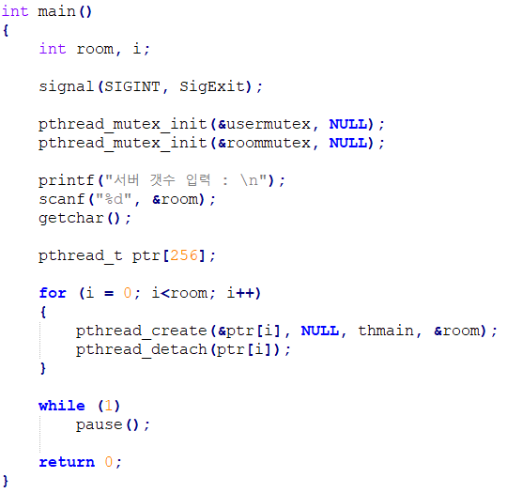
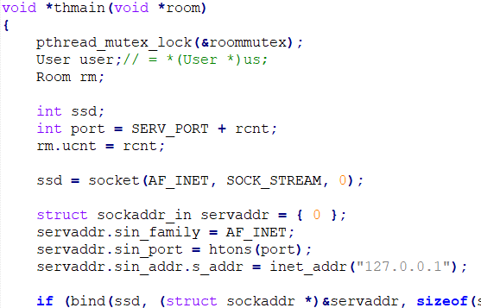
채팅 방 만들기
server.c
GWANGJU SOFTWARE MEISTERHIGHSCHOOL
Notes:
쓰레드로 서버를 만드는 부분
기본적인 소켓 할당과정

Slide 11
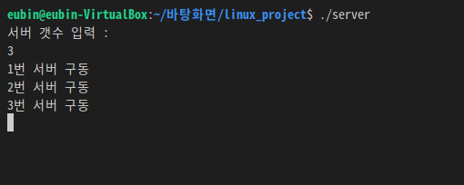
채팅 방 만들기
GWANGJU SOFTWARE MEISTERHIGHSCHOOL

Slide 12
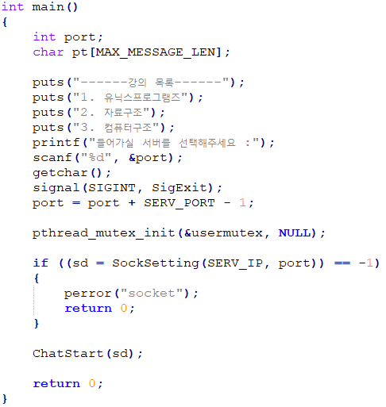
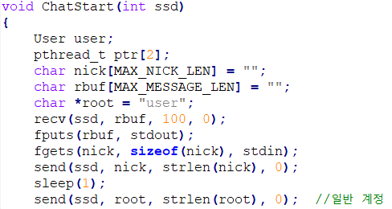
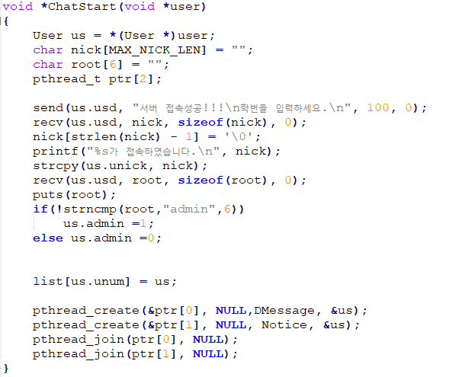
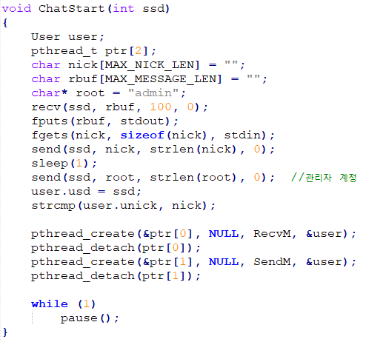
채팅 방 접속
client.c
server.c
GWANGJU SOFTWARE MEISTERHIGHSCHOOL
Notes:
Char pt[MAX_MESSAG_LEN]
//접속할 수 있는 강의 목록들
Mutex를 이용하여 다수의 객체가 공유 자원에 접근하려고 하면, (공유 자원의 종류에 따라서)접근 시점을 동기화 시켜줄 필요가 생긴다. 여기에서 동기화란 시간과 공간을 맞추어 준다는 의미로, 즉 공유 자원 영역 (공간)에 접근하는 객체들의 진입 시간을 제어할 수 있어야 함을 의미한다.

Slide 13
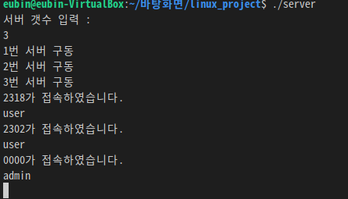
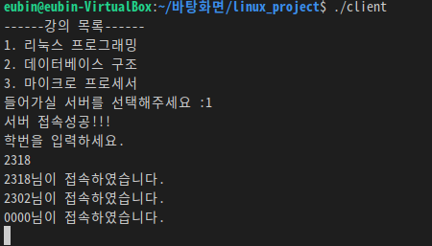
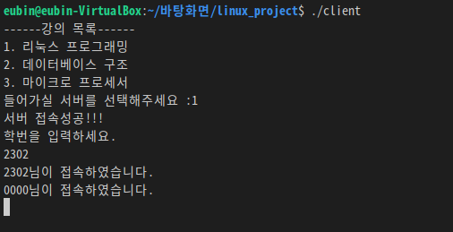
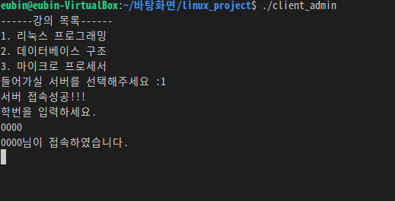
채팅 방 접속
GWANGJU SOFTWARE MEISTERHIGHSCHOOL

Slide 14
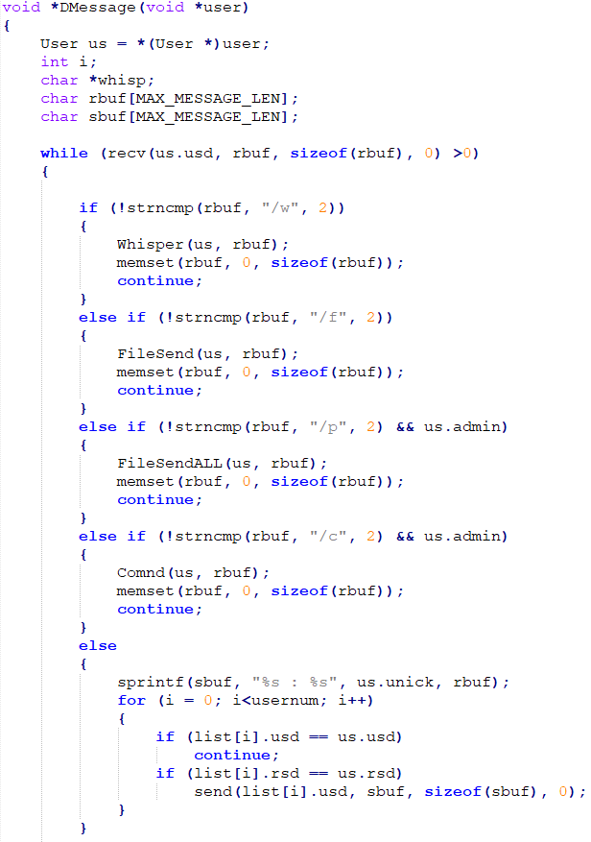
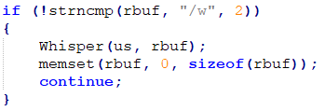
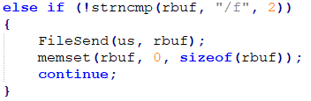
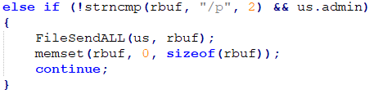
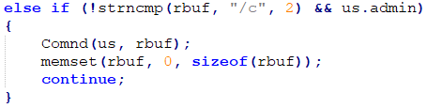
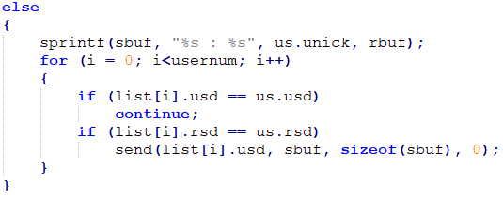
기능
server.c
GWANGJU SOFTWARE MEISTERHIGHSCHOOL
Notes:
Strncmp 함수를 통해서 rbuf에 담겨져 있는 string을 비교하여 각각 명령어에 맞는 코드를 실행
/w문구가 있으면 귓속말을 보내주는 Whisper()를 실행
/f 문구가 파일을 admin에게 보대주는 FileSend()를 실행
/p 문구가 있으면 user들에게 파일을 뿌리는 FileSendALL()를 실행
/c 문구가 명령어를 실행시키는 있으면 Comnd()를 실행 admin만 실행할 수 있다.

Slide 15
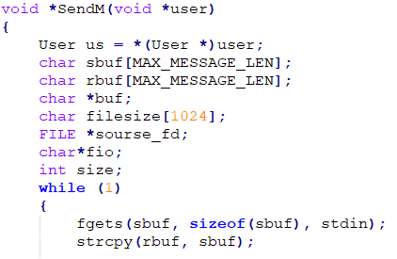
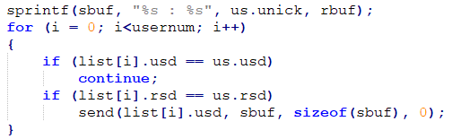
대화
GWANGJU SOFTWARE MEISTERHIGHSCHOOL
Notes:
SendM함수는 fgets()를 이용하여 전송한 문자열을 받으면 특정 문자열에 따라 실행을 달리한다.
대화를 담당하는 chatstart함수에 SendM 사용
strtok()함수를 이용하여 문자열을 분리하고 파일이름을 char *fio에 저장시킨다.
fio의 이름을 가진 파일을 읽어온다.
파일이 존재하지 않으면 conotinue로 넘긴다.
서버에게 [/f 파일이름] 문자열을 보내서 파일을 보낸다는 것을 알린다.
fseek() 함수와 ftell() 함수로 파일 크기를 찾아 int size에 저장한다.
char filesize[]문자열에 size크기를 저장하고 서버에게 보낸다.
char* buf에 size크기만큼 동적할당하고 읽은 파일을 저장한다.
write()함수를 이용하여 파일을 보낸다.
버퍼를 초기화하고 메모리를 해체한다.
//아무런 특수 문자열이 없으면 그대로 출력

Slide 16
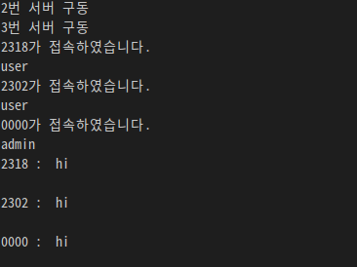
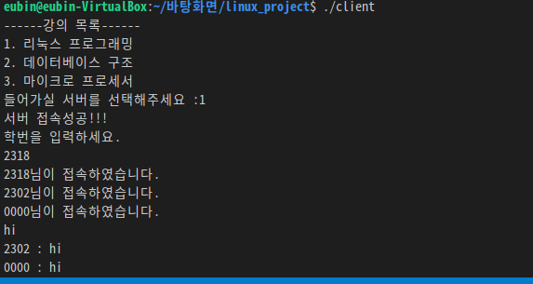
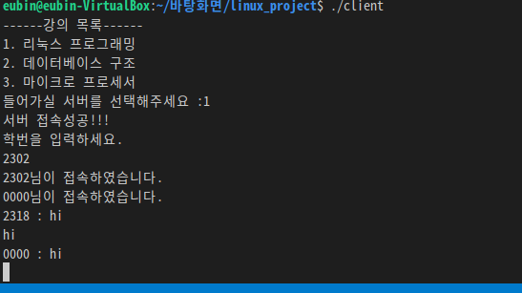
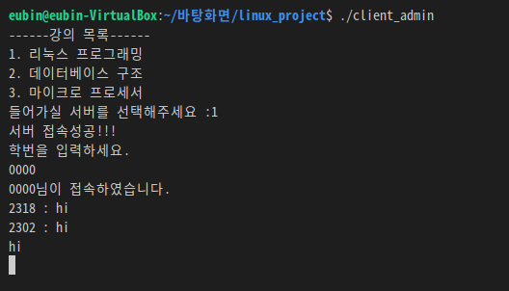
대화

Slide 17
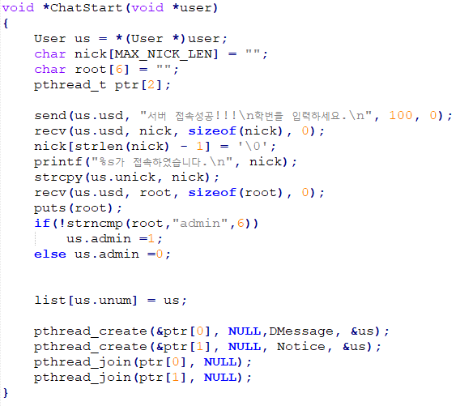
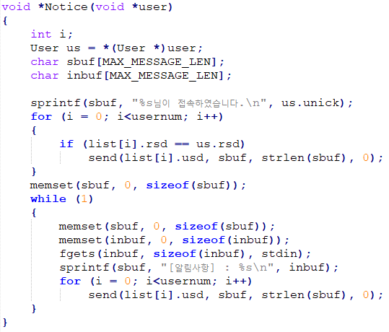
공지

Slide 18
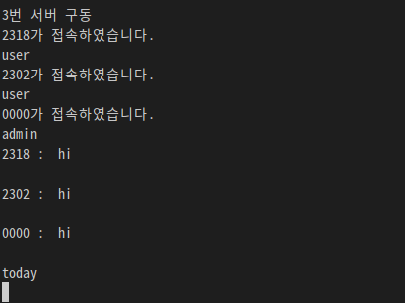
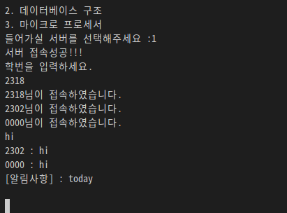
공지
GWANGJU SOFTWARE MEISTERHIGHSCHOOL

Slide 19


원격 명령어 실행
client
client_admin
/w admin 결과
/c 명령어
command: 명령어 user
/w admin 결과
server.c
GWANGJU SOFTWARE MEISTERHIGHSCHOOL

Slide 20
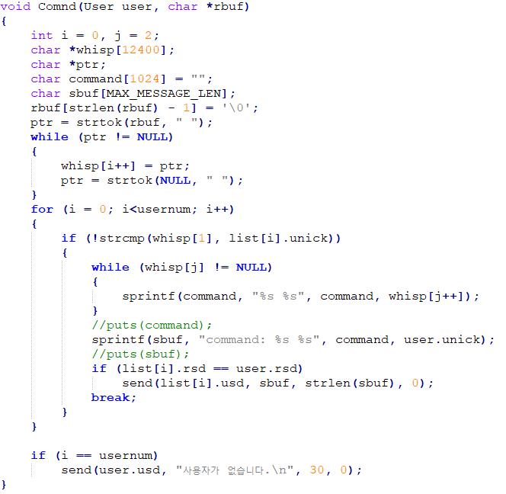
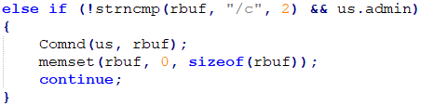
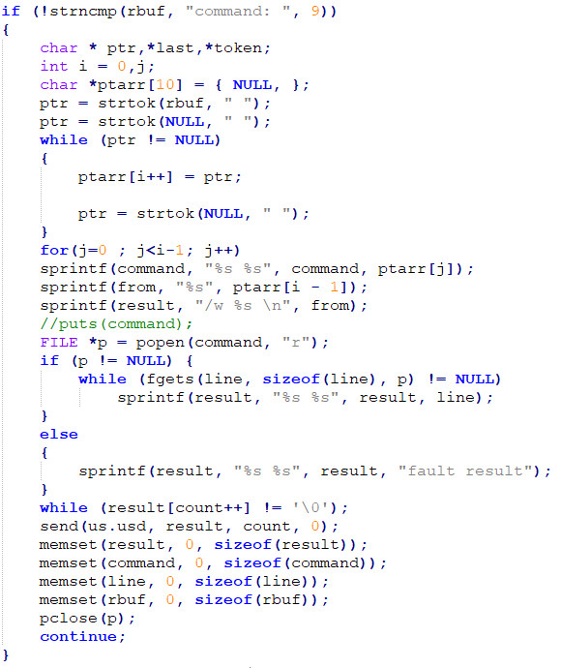
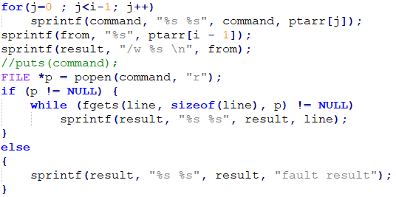
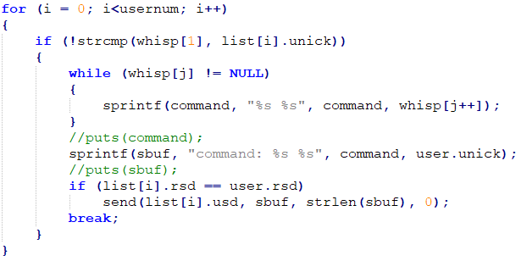
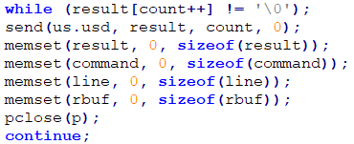
원격 명령어 실행
GWANGJU SOFTWARE MEISTERHIGHSCHOOL
Notes:
Commd()함수를 실행한다. 관리자가 명령어를 전송하여 실행시키는 기능이다.

Slide 21
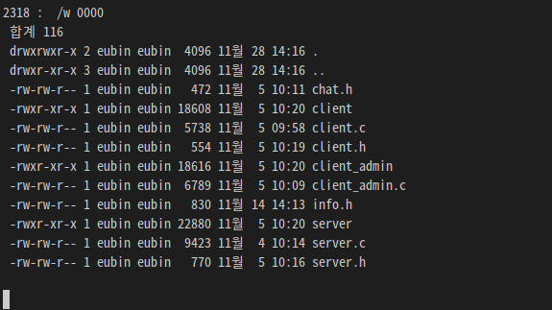
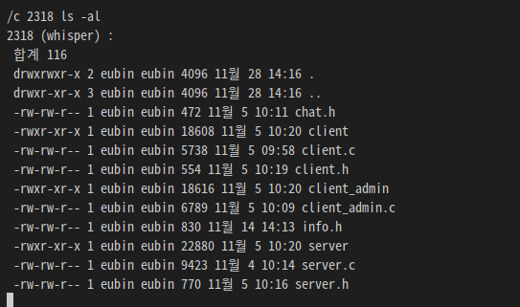
원격 명령어 실행
GWANGJU SOFTWARE MEISTERHIGHSCHOOL

Slide 22

파일 전송
client
client_admin
filename filesize
server.c
GWANGJU SOFTWARE MEISTERHIGHSCHOOL

Slide 23
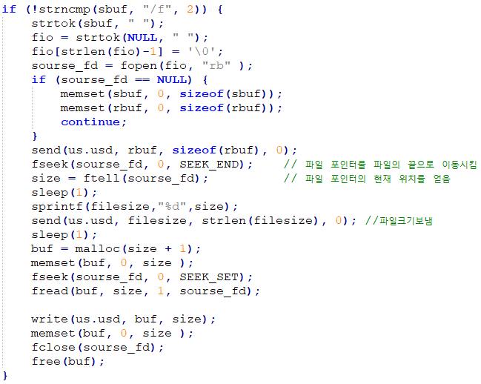
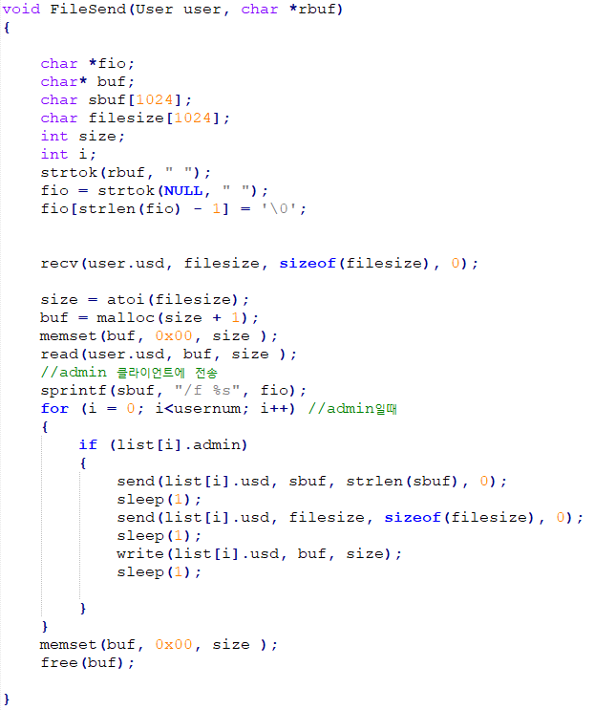
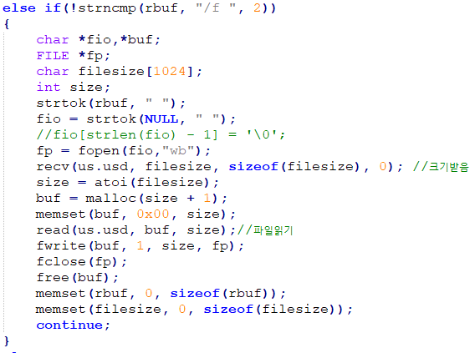
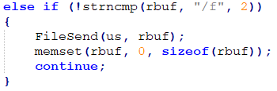
파일 전송
server.c
client_admin.c
GWANGJU SOFTWARE MEISTERHIGHSCHOOL
Notes:
서버->유저
strtok()함수를 이용하여 문자열을 분리하고 파일이름을 char *fio에 저장시킨다.
recv()함수로 user가 보낸 파일크기를 받고 int size에 저장시키고 size크기만큼 char* buf를 동적 할당한다.
read()함수로 파일정보를 받아 buf에 저장시킨다.
user중에 admin권한을 가진 계정을 찾아서 파일을 전송한다. 보낼 때 충돌을 방지하기 위해 sleep()함수를 사용하였다.
파일전송이 끝나면 buf를 초기화하고 메모리를 해체한다.
통신을 할 때 따로 보내져야 하는 데이터들이 겹쳐서 전송 되거나 버퍼가 내용이 손상되는 현상이 발생하였다.
send()함수를 쓴 뒤 바로 send()함수를 쓰면 데이터들이 중복이 되어 날라 가는 것을 확인하고 sleep()함수로 시간차를 두어 전송 할 수 있게 만들어주었다.

Slide 24
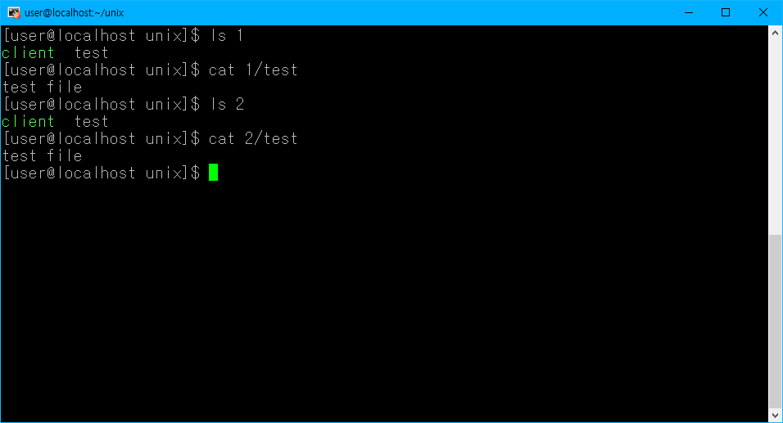
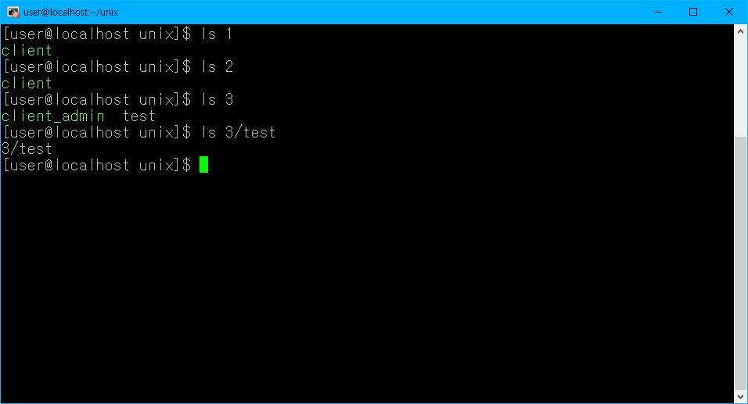
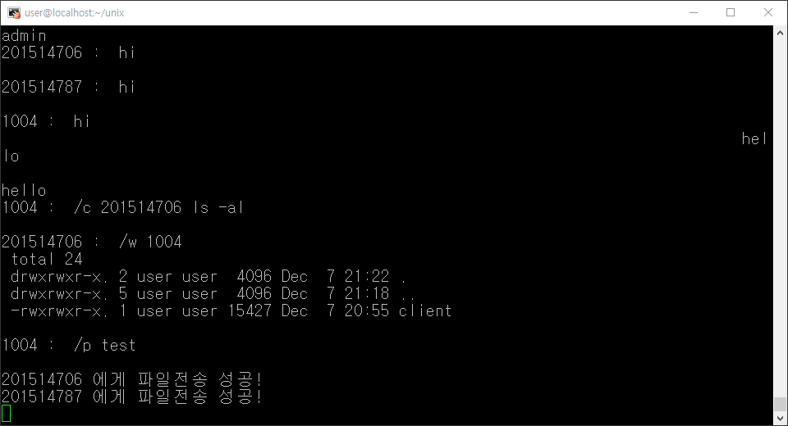
파일 전송
GWANGJU SOFTWARE MEISTERHIGHSCHOOL

Slide 25
THANK YOU
감사합니다

